Slide 1
BAZE DE DATE
CALCULATOARE II
Curs 9
Sapt. 9 19 aprilie 2022
2021-2022
08.00 – 10.00
florentina.enescu@upit.ro

Slide 2
Model fizic şi model conceptual Entităţi si instanţe (partea II)

Slide 3
Cap. VII Model fizic şi model conceptual Entităţi si instanţe (partea II)
Rezolvarea relaţiilor Many to Many
Analiza CRUD
UID
Normalizare
Arce
Ierarhii

Slide 4
REZOLVAREA RELAŢIILOR MANY TO MANY
În vederea implementării fizice a modelului conceptual, este important ca relaţiile Many to Many să fie rezolvate.
Într-o relaţie M:M există cel puţin un atribut care descrie relaţia.
Se creeaza a treia entitate, numită entitate de intersecţie, gasind astfel un loc pentru acel atribut.

Slide 5
Paşi
Se creează entitatea de legatură
Se creează noile relaţii
Se dau nume acestor relaţii
Daca e cazul, se adaugă atribute în entitatea de legătură
Se crează un UID pentru entitatea de intersecţie

Slide 6
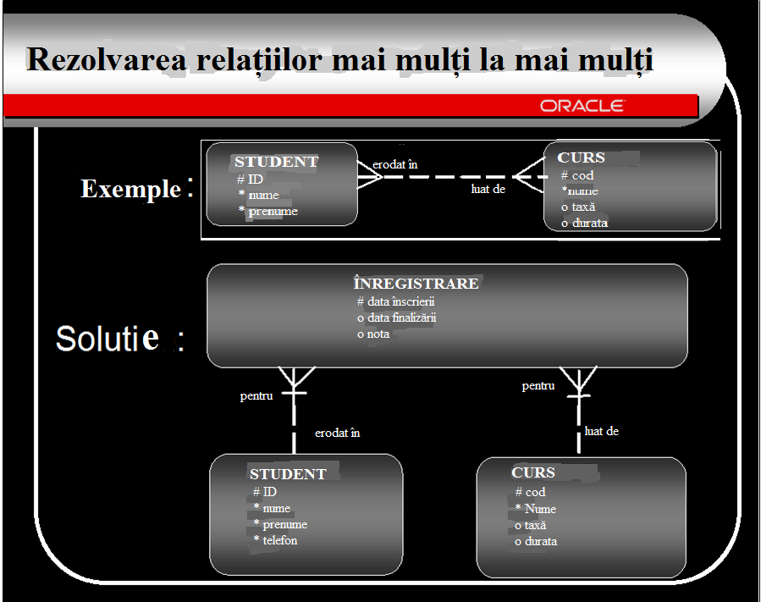

Slide 7
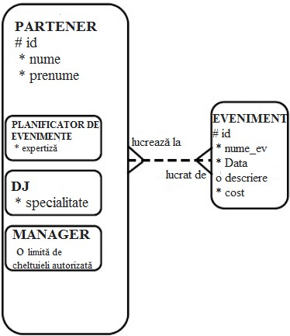
Spune-mi / Arată-mi
EVENIMENT și PARTENER
Relația care ascunde un
atribut
În activitatea de DJ, poate fi desemnat să lucreze la unul sau mai multe EVENIMENTE.
Fiecare EVENIMENT poate fi un loc de muncă pentru unul sau mai mulți PARTENERI.
Atunci când un PLANIFICATOR DE EVENIMENT, un DJ sau un
MANAGER DE PROIECT lucrează la un EVENIMENT, dorim ca aceștia să înregistreze starea jobului.
Cărei entități ar aparține atributul
ui„statut”?

Slide 8
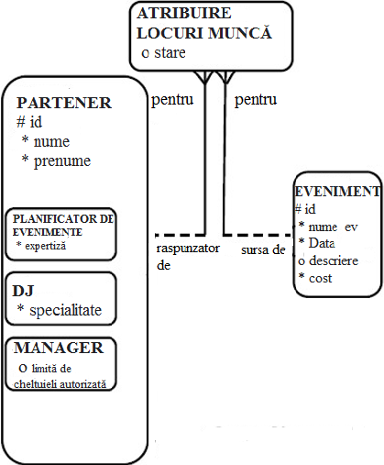
Spune-mi / Arată-mi
A fost adăugată o entitate de intersecție
– ATRIBUIRE LOCURI MUNCĂ,
inclusiv atributul de
stare.
Relația originală M: M a devenit două relații 1: M.
Care ar fi UID-ul
entității de intersecție?
ATRIBUIRE LOCURI MUNCĂ

Slide 9

Relații interzise
Spune-mi / Arată-mi
Identificatorul unic (UID) al entității de intersecție provine
adesea din relațiile de origine și este
reprezentat de bare. În acest caz, relațiile de la entitățile originare la
entitatea de intersecție se numesc relații
„interzise”.
ATRIBUIRE LOCURI MUNCĂ

Slide 10
Servicii de curățenie
Fiecare companie poate furniza unul sau mai multe servicii de curățenie.
Fiecare serviciu de curățenie poate fi furnizat de una sau mai multe companii.
Exercitiu
Desenati ERD-ul

Slide 11
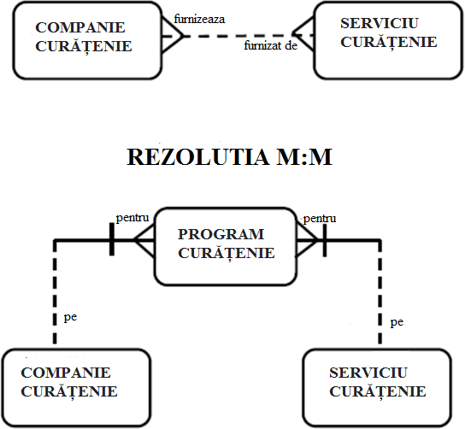
Rezolvare

Slide 12
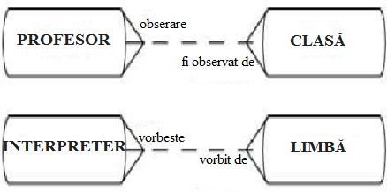
Încercați-l / Rezolvați-l
1. Rezolvați M: M între PROFESOR și CLASĂ
la fel de bine ca
INTERPRETER și LIMBĂ.
Pentru fiecare entitate de intersecție, gândiți-vă la atribute suplimentare, cum ar fi un UID.

Slide 13
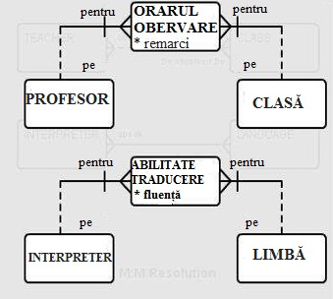
Unele entități de intersecție se vor bloca
„goale” și acest lucru poate deruta elevii.
Subliniați că acest lucru nu înseamnă că nu există atribute. Există la test un UID-uri ale
entităților originare. În ERD, nu punem același atribut în două locuri
diferite, așa că reprezentăm acest lucru cu bara.
M: M Evaluarea rezoluției

Slide 14
Model fizic şi model conceptual Entităţi si instanţe (partea II)
Rezolvarea relaţiilor Many to Many
Analiza CRUD
UID
Normalizare
Arce
Ierarhii

Slide 15
ANALIZA C.R.U.D.
(Create, Retrieve, Update, Delete)
Prin analiza CRUD identificăm cerinţele de creare, regăsire, actualizare şi ştergere a datelor.
Analiza CRUD ne ajută să observăm dacă:
am omis ceva din model
am inclus în model ceva ce nu trebuie

Slide 16
Cum se realizează analiza CRUD ?
Urmărim în interviurile cu clientul sau în descrierile activităţilor, cuvintele care exprimă cele 4 operaţii:
creare
regăsire
actualizare
ştergere
Dacă există cerinţe pentru care nu există date, s-ar putea ca modelul să fie incomplet.
Dacă există date asupra cărora nu se
efectuează nici | una | dintre | operaţiile | CRUD,
atunci acestea | nu | sunt | necesare | pentru
afacere.

Slide 17
Model fizic şi model conceptual Entităţi si instanţe (partea II)
Rezolvarea relaţiilor Many to Many
Analiza CRUD
UID
Normalizare
Arce
Ierarhii

Slide 18
IDENTIFICATOR UNIC
Identificatorul unic (UID) poate fi format din:
o valoare, sau
o combinaţie de valori
şi permite utilizatorului să identifice în mod unic o anumită instanţă.
Atunci când un UID este alcătuit dintr-un singur atribut, se numeşte simplu.
Dacă un UID este alcătuit dintr-o combinaţie de atribute, se numeşte compus.
Un UID creat special pentru a numerota unic fiecare instanţă se numeşte artificial.
18

Slide 19
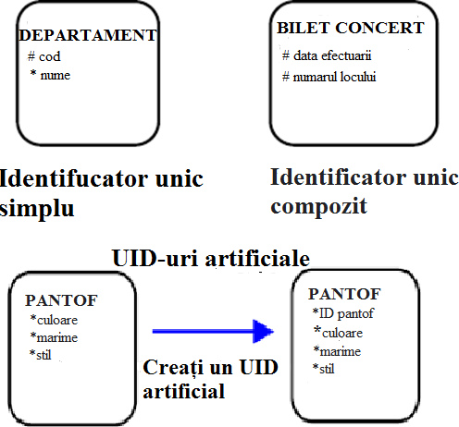
Exemple de UID

Slide 20
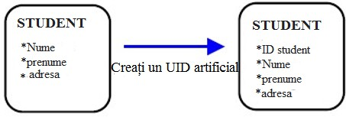
UID-uri artificiale
Cum putem identifica în mod unic un student?
Am putea folosi o combinație de nume și prenume? Doar dacă suntem siguri că acea combinație este unică.
În al doilea rând, este
mult mai simplu să creezi
un atribut și să îl faci
artificial
identificator unic.

Slide 21
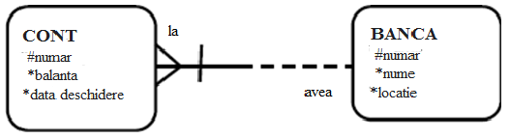
UID rezultat dintr-o relaţie barată
Uneori UID este o combinaţie dintre un atribut şi o relaţie.
Care este UID-ul entităţii CONT?
În transferurile bancare se transmit întotdeauna atât contul clientului cât şi cel al băncii.
Atunci când un UID este o combinaţie între un atribut şi o relaţie barată putem considera că UID- ul este alcătuit dintr-un atribut şi UID-ul celeilalte entităţi din relaţie.

Slide 22
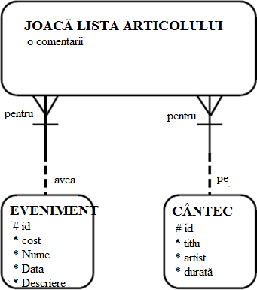
În cazul unei entităţi de intersecţie UID poate fi o combinaţie a UID ale entităţilor care se aflau iniţial în relaţia M:M.
Aceasta se reprezintă în diagramă prin bararea relaţiilor.

Slide 23
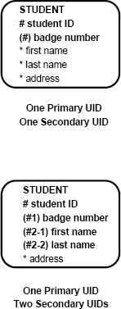
Pot exista mai mulţi UID.
unul este ales ca UID primar (ex. student ID);
ceilalţi UID sunt numiţi secundari.
În exemplul alăturat prima entitate are un UID secundar, a doua entitate are doi: badge number, identificator unic secundar simplu si first name, last name, identificator unic secundar compus.

Slide 24
Model fizic şi model conceptual Entităţi si instanţe (partea II)
Rezolvarea relaţiilor Many to Many
Analiza CRUD
UID
Normalizare
Arce
Ierarhii

Slide 25
NORMALIZARE
Normalizarea se referă la procesul de creare a unei structuri relaţionale eficiente, flexibile care aşează fiecare dată într-un singur loc, care este şi cel mai potrivit loc, astfel încât operaţiile de adăugare, modificare, ştergere să se facă într-un singur tabel.

Slide 26
Un astfel de model va respecta:
FLEXIBILITATEA DATELOR
Datele vor fi pastrate în locul cel mai bun şi vor putea fi vizualizate în diverse feluri.
INTEGRITATEA DATELOR
Normalizarea asigură integritatea datelor în operaţii de ştergere, adăugare, actualizare.
EFICIENŢA
Nu vor exista date redundante. Se va face economie de spaţiu.

Slide 27
PRIMA FORMA DE NORMALIZARE
UN ATRIBUT NU POATE AVEA VALORI CARE SE REPETĂ

Slide 28
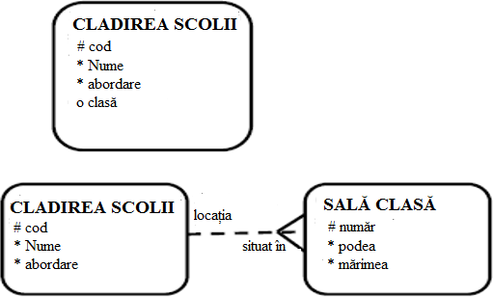
Atributul clasei va avea valori multiple. Această entitate nu este Prima Formă Normală.
SALĂ CLASĂ este acum propria sa
entitate.
Toate atributele au o singură valoare pe instanță.
Ambele entități se află în Prima Formă
Normală.

Slide 29
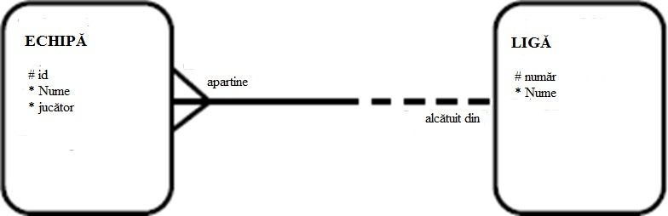
Exerciţiu
Analizaţi entităţile de mai jos şi decideţi dacă respectă prima formă de normalizare.

Slide 30
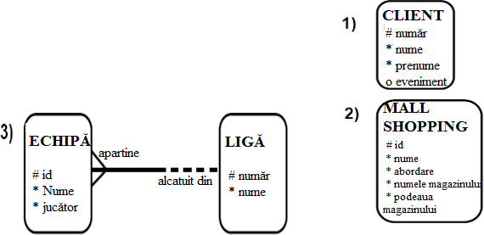
Exercitiu
Examinati urmatoarele entitati.
Identificati atributele cu valori multiple.

Slide 31
FORMA A II-a DE NORMALIZARE
ORICE ATRIBUT CE NU E UID SĂ DEPINDĂ DE ÎNTREGUL UID
Se aplică în mod special entităţilor care au un UID compus din mai multe atribute sau dintr-un atribut şi o relaţie.

Slide 32
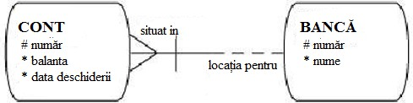
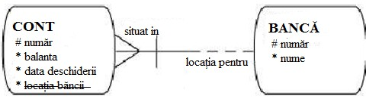
FORMA A II-a DE NORMALIZARE
Acest exemplu respecta forma 2 de normalizare.
În acest ERD, locatia bancii depinde numai de bancă, nu şi de contul persoanei şi astfel încalcă Forma de Normalizare 2

Slide 33
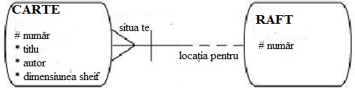
FORMA A II-a DE NORMALIZARE
EXERCITIU
1. Identificatorul unei cărți de bibliotecă include locația raftului. Urmează acest ERD regulile celei de-a doua forme normale? Dacă observați o încălcare, corectați-o.

Slide 34
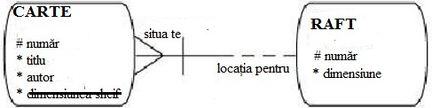
FORMA A II-a DE NORMALIZARE
SOLUTIE:

Slide 35
FORMA A II-a DE NORMALIZARE
EXERCITIU:
Un magazin poate fi amplasat în mai multe centre comerciale, iar un centru comercial poate găzdui mai multe magazine.
Pentru a localiza un anumit magazin într-un anumit cartier, va trebui să știți numele și adresa centrului comercial din apropiere, plus numele magazinului.
Urmează ERD regulile celei de-a doua forme normale?
Dacă observați o încălcare, corectați-o.

Slide 36
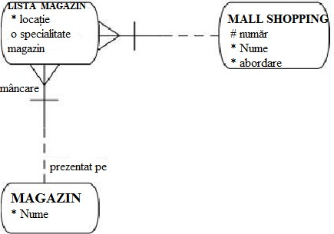
FORMA A II-a DE NORMALIZARE

Slide 37
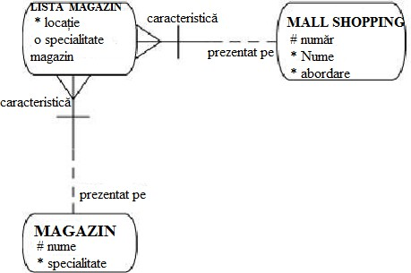
FORMA A II-a DE NORMALIZARE
SOLUTIE:

Slide 38
FORMA A III-a DE NORMALIZARE
UN ATRIBUT CE NU E UID NU TREBUIE SĂ DEPINDĂ DE ALT ATRIBUT NON-UID.

Slide 39
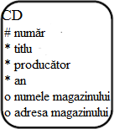
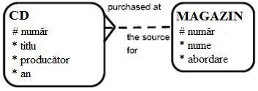
Exemplu
În acest exemplu, adresa magazinului depinde de numele magazinului.
Soluţia acestei probleme este să creăm o nouă entitate, MAGAZIN, care va conţine cele două atribute.

Slide 40
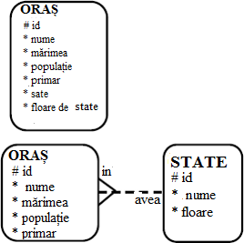
Exemplu
Floare de state depinde de state şi nu de oraş.
Soluţia este să creăm o nouă entitate STATE

Slide 41
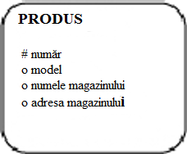
FORMA A III-a DE NORMALIZARE
Statul care atribute încalcă a treia formă normală
EXERCITIU
Identificați dependența tranzitivă în modelul de mai jos.
Statul care atribute încalcă a Treia Formă Normală

Slide 42
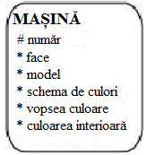
FORMA A III-a DE NORMALIZARE
EXERCITIU
O schemă de culori pentru o mașină include specificații pentru culoarea vopselei pentru caroserie și culorile și materialele interioare.
De exemplu: Schema de culori „Desert” include vopsea argintie și interior din piele gri; schema de culori „Sunburst” include vopsea aurie și interior din piele crem.
Modelul de mai jos respectă regulile celei de-a treia forme normale? Dacă observați o încălcare, corectați-o.

Slide 43
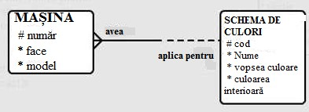
FORMA A III-a DE NORMALIZARE
SOLUTIE

Slide 44
Model fizic şi model conceptual Entităţi si instanţe (partea II)
Rezolvarea relaţiilor Many to Many
Analiza CRUD
UID
Normalizare
Arce
Ierarhii

Slide 45
ARCE
Orice afacere are restricţii ce pot fi aplicate valorilor unor atribute sau asupra relaţiilor dintre entităţi.
Acestea se numesc CONSTRÂNGERI.
ARCele sunt un mod de a reprezenta
relaţiile | mutual | exclusive: pentru fiecare
instanţă | numai | una dintre relaţii este
validă.

Slide 46
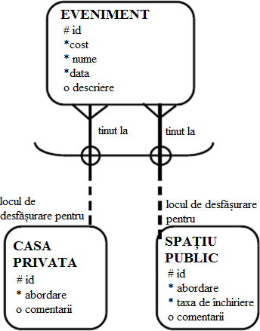
Exemplu
Fiecare eveniment se poate desfăşura fie într-un mediu privat fie într-un mediu public.

Slide 47
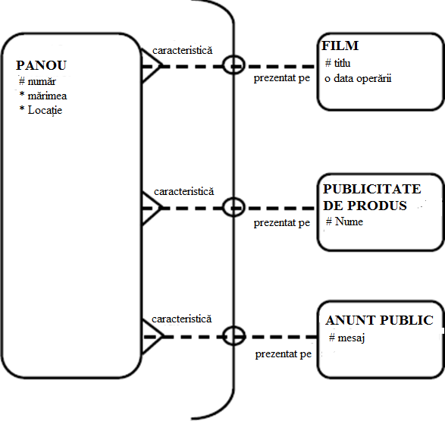
Explicati ERD-ul

Slide 48
Rezolvare
Pe un panou publicitar pot aparea la un moment dat ori un film, ori o reclama, ori un anunţ public.

Slide 49
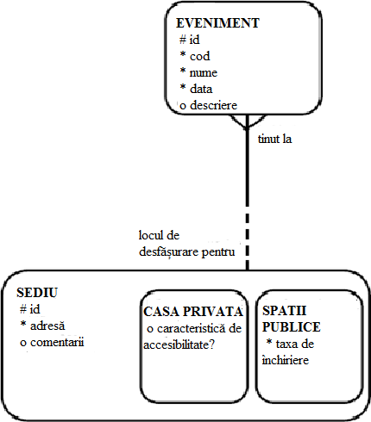
ARCE
Arcele pot fi modelate şi cu
Subtipuri şi Supertipuri.
Când se doreşte să se reprezinte o clasificare se folosesc subtipurile.
Folsim când
arce dorim
atunci
să
relaţiile
reprezentăm mutual
dintre entităţi.
exclusive

Slide 50
ARCE
Un bilet de spectacol este cumpărat de la un agent, de la casă sau de pe internet.
Un bilet are o descriere, un eveniment, o dată și un preț.
Un agent are un nume și un număr de telefon.
Casa de bilete are o adresă și un număr de telefon.
EXERCITIU
Internetul are o adresă URL.
Desenați entitățile și reprezentați exclusivă.
relația

Slide 51
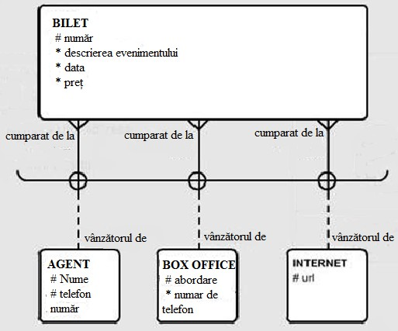
ARCE
SOLUTIE

Slide 52
Model fizic şi model conceptual Entităţi si instanţe (partea II)
Rezolvarea relaţiilor Many to Many
Analiza CRUD
UID
Normalizare
Arce
Ierarhii

Slide 53
IERARHII, RELATII
În viaţa de zi cu zi întâlnim adesea modele organizate în ierarhii cum ar fi:
scheme organizaţionale
reprezentarea unor structuri fizice
arbori genealogici

Slide 54
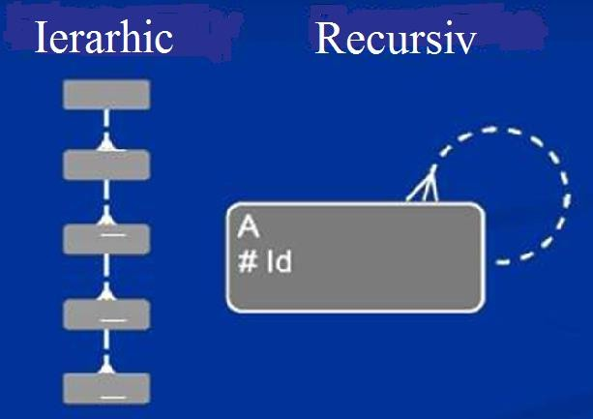
MODELE IERARHICE

Slide 55
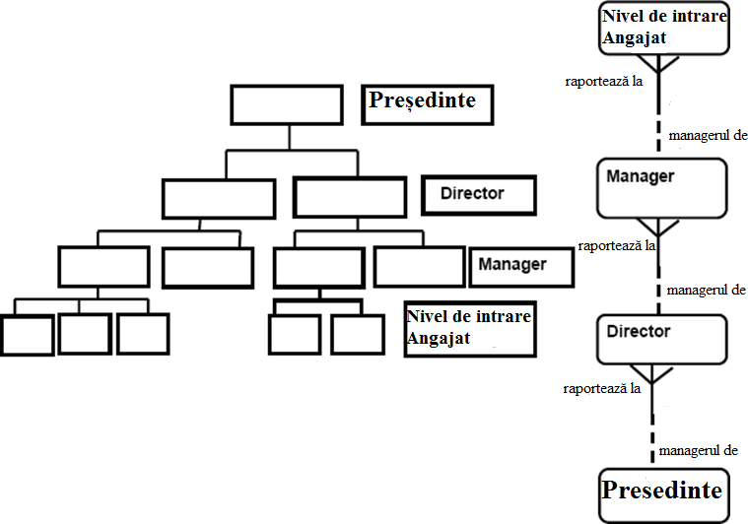
Model organizaţional

Slide 56
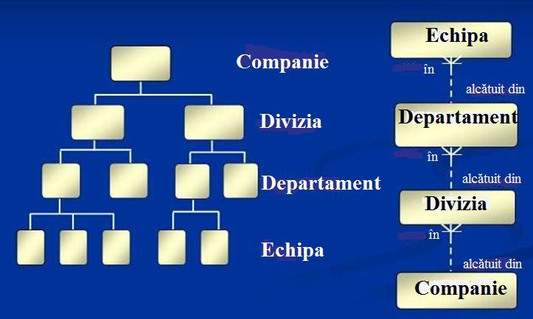
Exercitiu
explicati ERD-ul aratand care este UID-ul fiecarei entitati

Slide 57
Exercitiu
Fie o baza de date despre hotelurile unei statiuni.
Fiecare camera (CAMERA) trebuie sa fie identificata printr-un numar sau cod.
Camera este situată în apartament (APARTAMENT)
care se află la un anumit etaj (ETAJ)
care se află în clădire (CONSTRUCTIE).
Desenati ERD-ul.
UID-ul unui sir de entităţi ierarhice se poate propaga prin relaţii multiple !

Slide 58
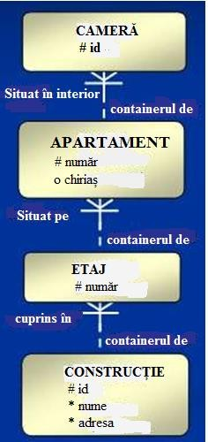
Rezolvare

Slide 59
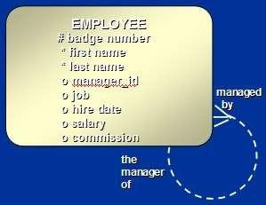
RELAŢII RECURSIVE
O relaţie recursivă este o relaţie între o entitate şi ea însăşi.
Exemplu:
Fiecare angajat (EMPLOYEE) poate fi condus de unul şi numai unul dintre angajaţi (EMPLOYEE).
Fiecare angajat (EMPLOYEE)
poate fi şeful unuia sau mai (EMPLOYEE).
(managerul) mulţi angajaţi

Slide 60
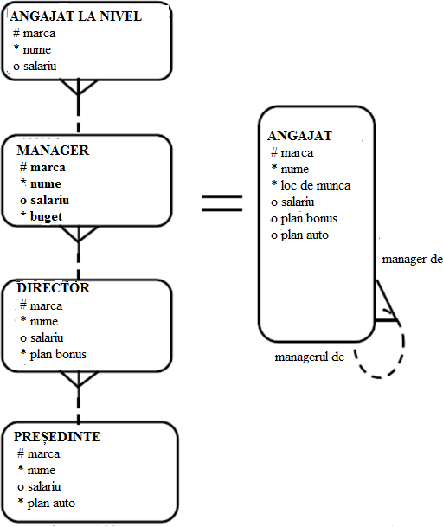

Slide 61
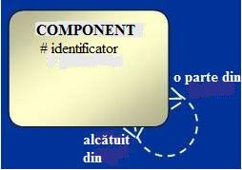
Relaţie recursivă Many to Many
Pentru o fabrică de automobile putem considera: părti elementare, componente şi produse.
O astfel de situaţie poate fi modelată astfel:
Fiecare componentă poate fi o parte a uneia sau mai multor componente.
Fiecare componentă poate fi făcută din una sau mai multe componente.
E₁x_{9.0}e₄r_{.2}c₀₂it₂iu. Cum rezolvati M_M?
61

Slide 62
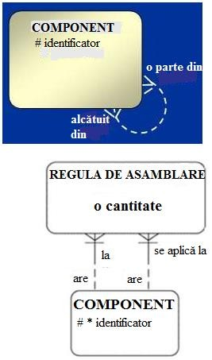
Rezolvați recursiv M: M
Exemplu - Luați în considerare modelul recursiv al unei structuri a Bill of Materials. Dar dacă o mașină de spălat face parte dintr-un
ventilator, va urmări și câte șaibe fac
parte dintr-un ventilator?
Rezolvați această relație recursivă
M: M adăugând entitatea de intersecție REGULA DE
ASAMBLARE și două relații M: 1 înapoi la entitatea COMPONENT. REGULA DE ASAMBLARE va
avea un atribut de cantitate.

Slide 63
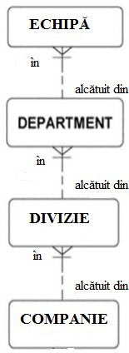
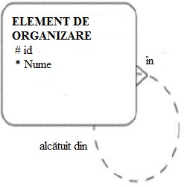
Ierarhie vs. Recursiv
Exemplu - O ierarhie de afaceri poate
fi trasată ca o relație recursivă

Slide 64
Exercitiu:
Elaborați două diagrame ER pentru a reprezenta următoarea situație. Dezvoltați unul folosind o structură ierarhică și unul utilizând o structură recursivă
Compania noastră vinde produse în toate Statele Unite.
Deci, am împărțit SUA în patru mari regiuni de vânzare: nordul, regiunile estice, sudice și occidentale.
Fiecare regiune de vânzări are un cod de regiune unic.
Fiecare regiune de vânzări este apoi împărțită în districte de vânzări.
De exemplu: regiunea vestică este împărțită în districtele Rocky Mountain, Northwest, Pacific Coast și Pacific
Fiecare district are un cod de district unic.
Fiecare district este format din teritorii de vânzare
Districtul Rocky Mountain este compus din trei teritorii: Wyoming- Montana, Colorado și Utah-New Mexico.
Districtul Nord-Vest este format din două teritorii: Washingtonul și
Teritoriile Oregon-Idaho.
Districtul Coastei Pacificului este compus din două teritorii: teritoriile California și Nevada.

Slide 65
Exercitiu:
Elaborați două diagrame ER pentru a reprezenta următoarea
situație. Dezvoltați unul folosind o structură ierarhică și unul utilizând o structură recursivă
Districtul Pacific include teritoriul Hawaii și teritoriul Alaska.
Fiecare teritoriu are un cod unic de teritoriu.
Apoi, fiecare teritoriu de vânzare este împărțit în zone de vânzare.
De exemplu, Colorado este alcătuit din două zone de vânzare: zona Front Range și zona de vânzare Western Slope.
Fiecare zonă de vânzare are un cod de zonă de vânzări unic.
Fiecare agent de vânzări este responsabil pentru una sau mai multe zone de vânzare și are o anumită cotă de vânzare.
De asemenea, avem manageri de vânzări care sunt responsabili pentru unul sau mai multe districte de vânzări și directori de vânzări care sunt responsabili pentru
una sau mai multe regiuni de vânzări.
Fiecare manager de vânzări este responsabil pentru teritoriile cu districtele sale.
Nu suprapunem responsabilitățile angajaților noștri.
Fiecare zonă de vânzări este întotdeauna responsabilitatea unui singur agent de
vânzări, iar responsabilitățile managerilor și directorilor noștri nu se suprapun.
Uneori, vânzătorii, managerii și directorii noștri vor avea sarcini speciale și nu va fi responsabil pentru vânzări.
Identificăm tot personalul nostru de vânzări după ID-urile angajaților lor.
66

Slide 66
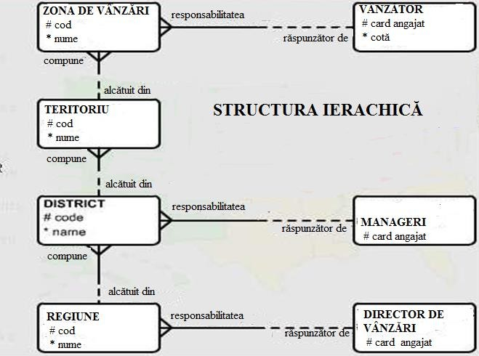
SOLUTIE

Slide 67
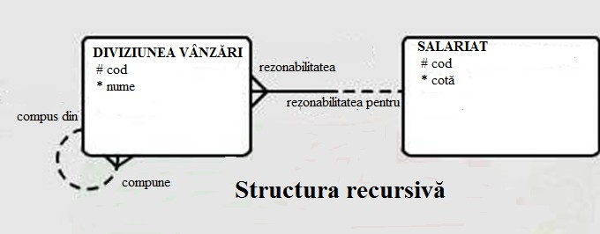
SOLUTIE

Slide 68














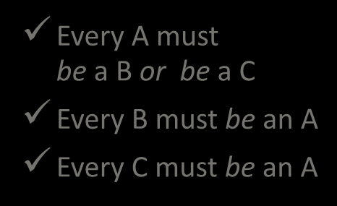
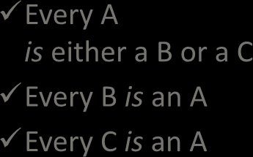
Subtipurile Ascund relațiile în Arc
A
A
is
B
B
is
is
C
C
is
Fiecare A este fie un B, ✓ Fiecare A trebuie să fie un B
fie un C
Fiecare B este un A
Fiecare C este un A
sau să fie un C
Fiecare B trebuie să fie un A
Fiecare C trebuie să fie un A

Slide 69























Arc și subtipuri
A
A
1
2
R
P
Q
P
Q
A
B
C
A
B
A
B
C
C
3
4
5
R
P
R
P
Q
Q
P
Q

Slide 70
Materialul utilizat in acest curs face parte din curriculum Oracle Academy

Slide 71
Întrebări?

